Slide 1

컴퓨터 네트워크
Computer Network
실습 과제 4-2 게이트웨이 설정
컴퓨터 공학과
20164091 / 송희령

Slide 2

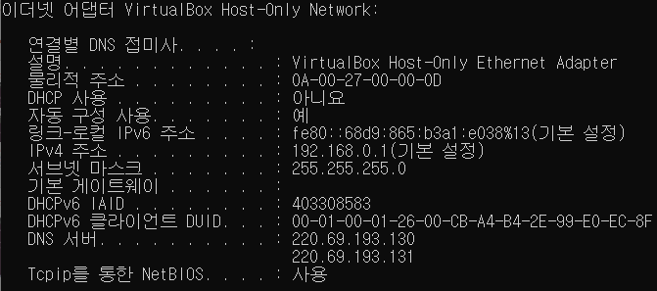
4-2
VirtualBox에서 2개의 가상 머신으로 아래와 같은 NAT 네트워크를 구성하고, 클라이언트(윈도우)에서 NAT 네트워크에 접근하는 응용을 실행
저는 PuTTY를 이용하여 SSH 네트워크 설정 후
각 가상머신에 접속해보도록 하였습니다.
실습은 학교 연구실에서 진행하였습니다.

Slide 3
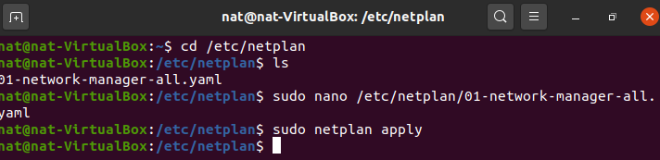
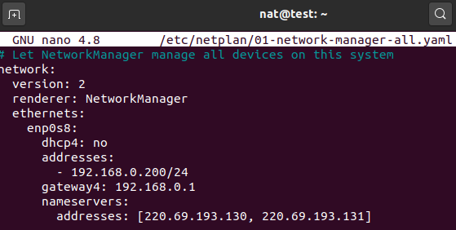
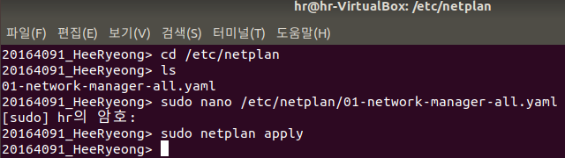
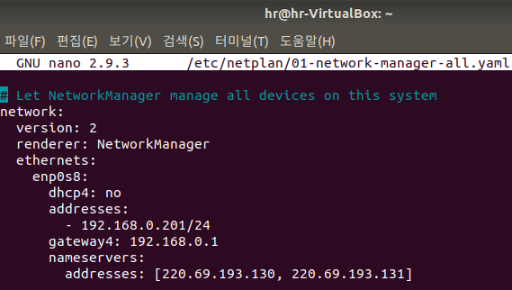
4-2
VirtualBox에서 2개의 가상 머신으로 아래와 같은 NAT 네트워크를 구성하고, 클라이언트(윈도우)에서 NAT 네트워크에 접근하는 응용을 실행
위 : NAT 가상머신 ////// 아래 : Ubuntu 가상머신
/etc/netplan에 가보니 01-network-manager-all.yaml 이 있는것을 볼 수 있습니다.
우분투 18.04버전 이후론 해당 파일을 이용하여 변경 가능하다는것을 알게되었습니다.
해당파일을 이용하여 가상머신 NAT과 Ubuntu에
각각 192.168.0.200, 192.168.0.201로 설정해주었습니다.
네임서버는 연구실에서 실습 진행하였기에 학교에서 사용중인 네임서버를 이용하였습니다.

Slide 4
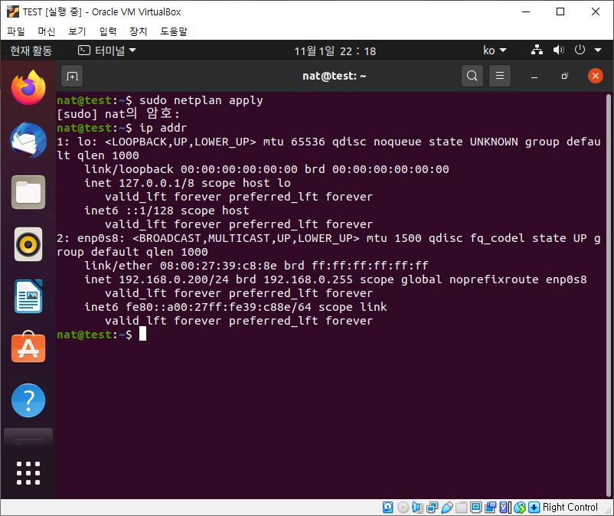
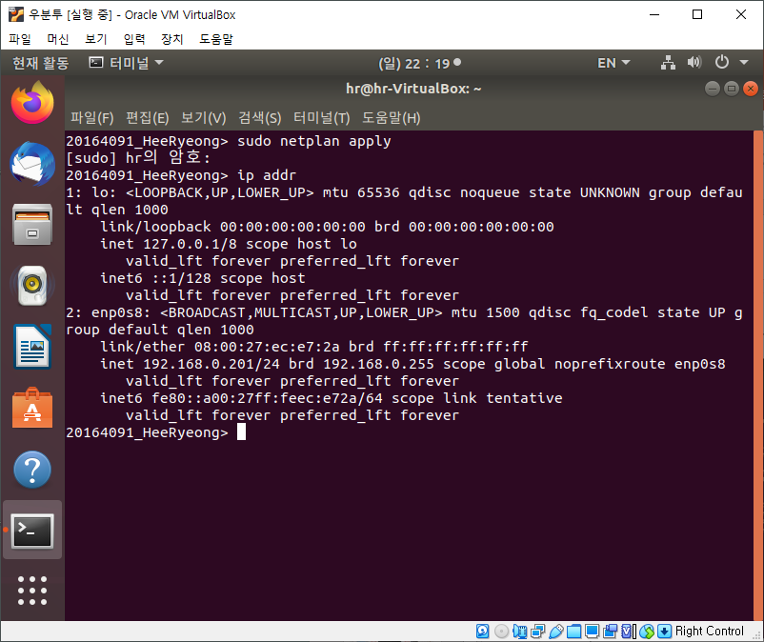
4-2
VirtualBox에서 2개의 가상 머신으로 아래와 같은 NAT 네트워크를 구성하고, 클라이언트(윈도우)에서 NAT 네트워크에 접근하는 응용을 실행
설정 적용 후 IP 확인입니다.

Slide 5
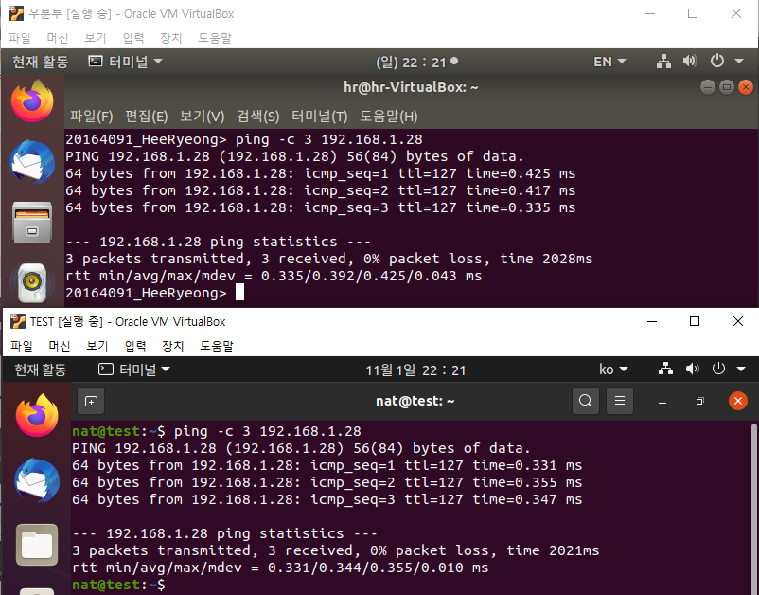
4-2
VirtualBox에서 2개의 가상 머신으로 아래와 같은 NAT 네트워크를 구성하고, 클라이언트(윈도우)에서 NAT 네트워크에 접근하는 응용을 실행
IP 설정후 ping 테스트를 해보았습니다.
제 윈도우로 ping을 보내는 것으로 설정하고 시도했습니다.
정상적으로 네트워크 작동이 되는것을 볼 수 있습니다.

Slide 6
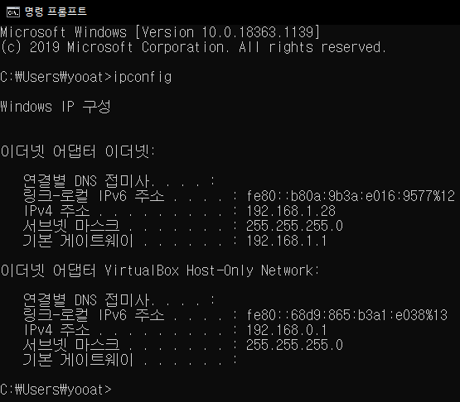
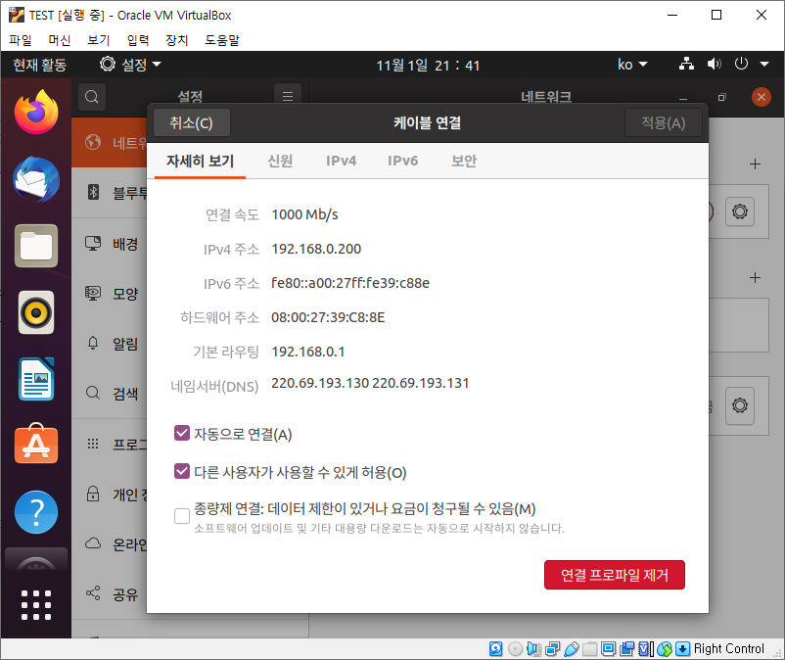
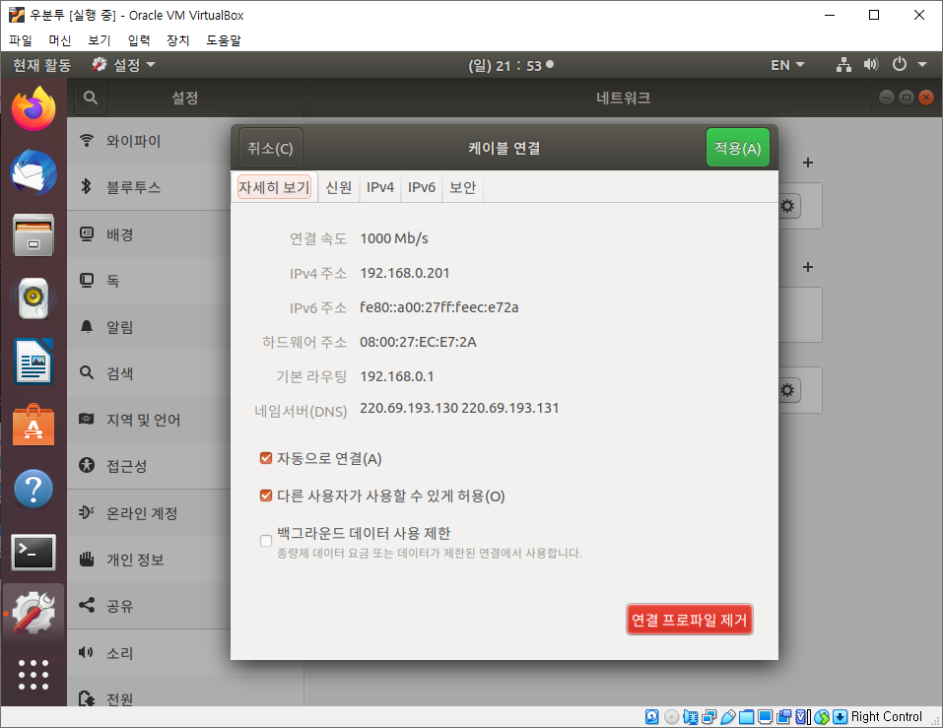
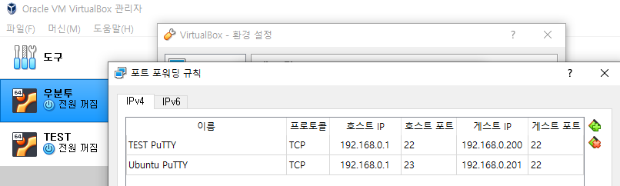
4-2
VirtualBox에서 2개의 가상 머신으로 아래와 같은 NAT 네트워크를 구성하고, 클라이언트(윈도우)에서 NAT 네트워크에 접근하는 응용을 실행
가상머신에서 putty를 사용할때 포트포워딩 규칙을 만든 모습입니다.
윈도우의 IP를 호스트 IP로 설정하고,
가상머신의 IP를 게스트IP로 설정후 포트 지정을 하였습니다.
(SSH 기본 포트 번호는 22 입니다)

Slide 7
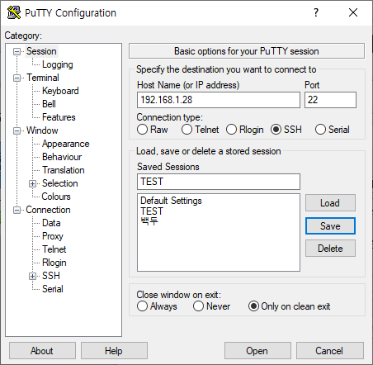
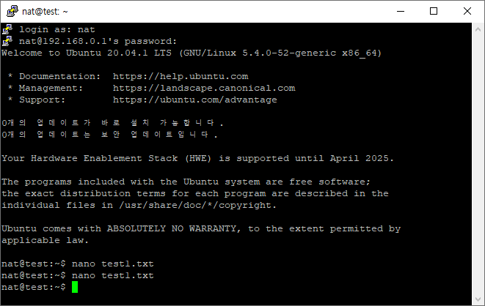
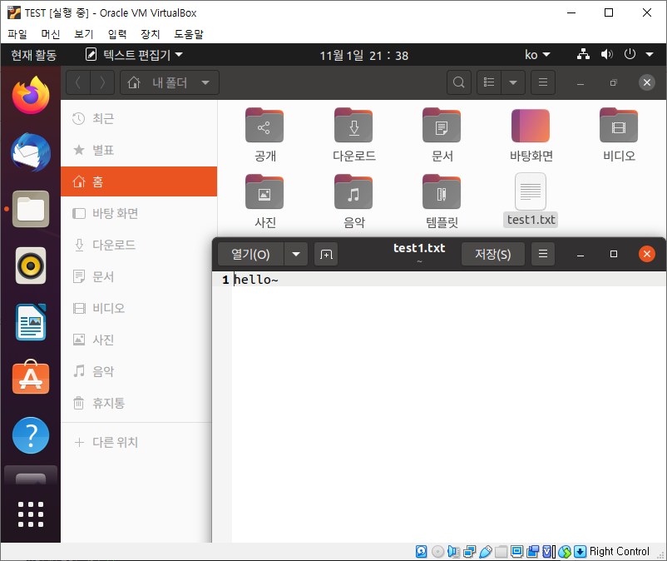

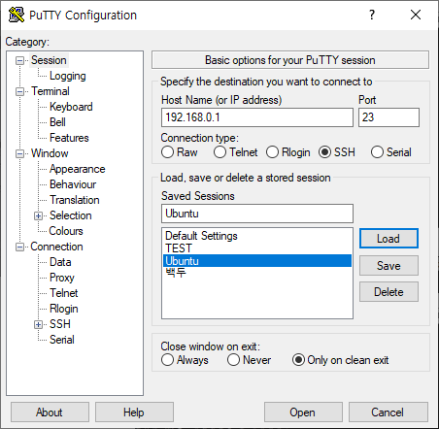
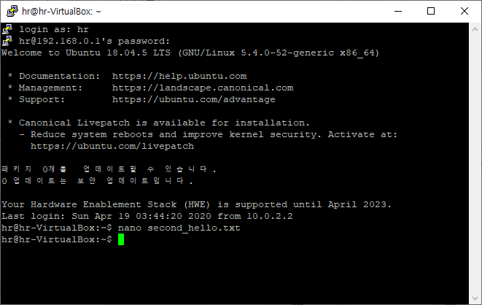
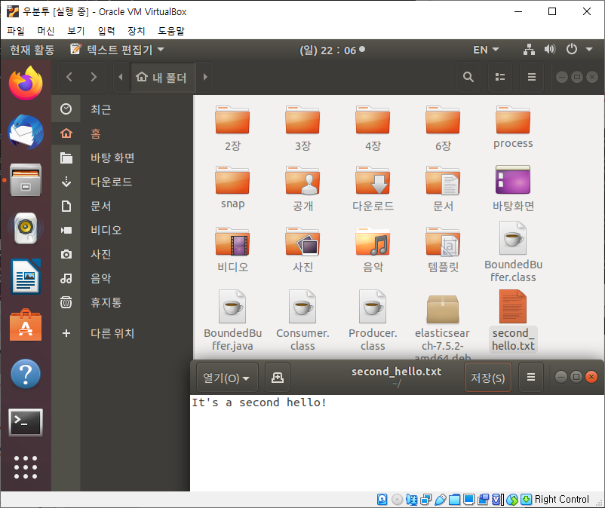

4-2
VirtualBox에서 2개의 가상 머신으로 아래와 같은 NAT 네트워크를 구성하고, 클라이언트(윈도우)에서 NAT 네트워크에 접근하는 응용을 실행
PuTTY 를 이용하여 각 가상머신에 접속 후 명령어 처리가 되는지 실험해 본 모습입니다.
텍스트파일 생성을 예시로 두었습니다.
정상 작동하는것을 볼 수 있습니다.

Slide 8
감사합니다
20164091 송희령

